Slide 1

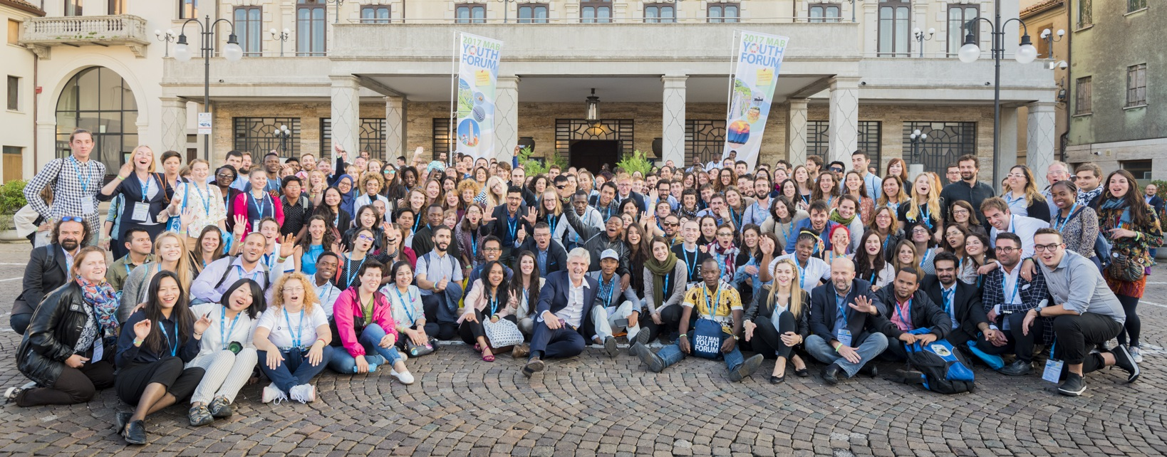
50 ANNI E NON SENTIRLI!
PARTE 2 – COME SI FA
Dr. Giorgio Andrian e dott.sa Maria Chiara Camporese

Slide 2

FASI DEL PROCESSO DI CANDIDATURA
FASI | START UP | CANDIDATURA | A REGIME
DURATA | ALCUNI MESI | 2 ANNI | PER SEMPRE
GOVERNANCE | SOGGETTO PROPONENTE | SOGGETTO PROPONENTE | SOGGETTO GESTORE
OUTPUTS | STUDIO DI FATTIBILITA’ | DOSSIER DI CANDIDATURA (NOMINATION FORM) | PIANO DI GESTIONE

Slide 3
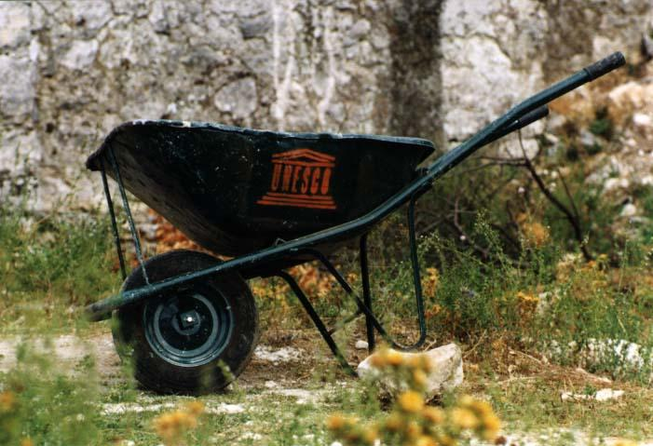
AL LAVORO!

Slide 4
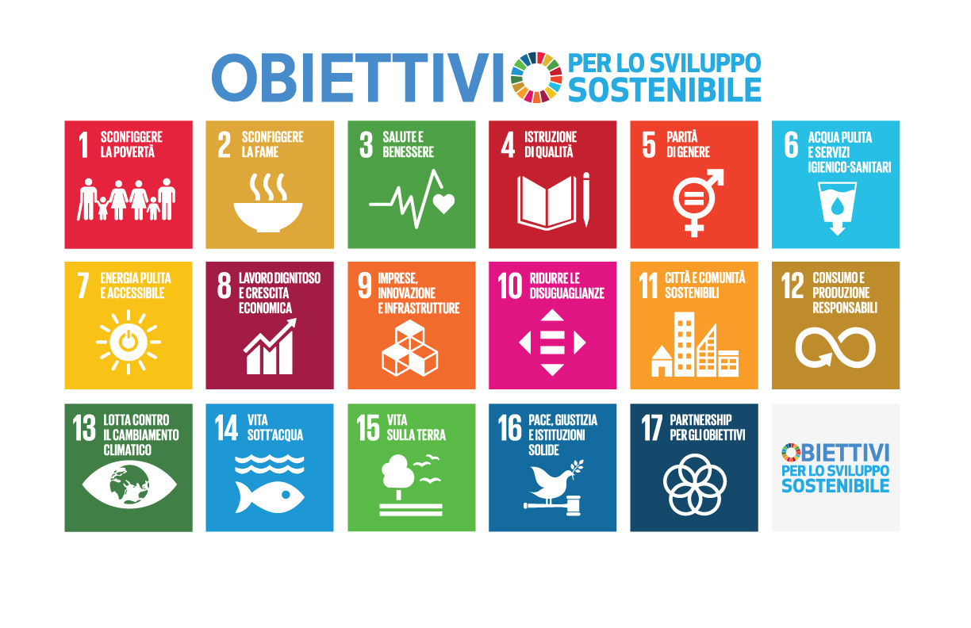

Slide 5
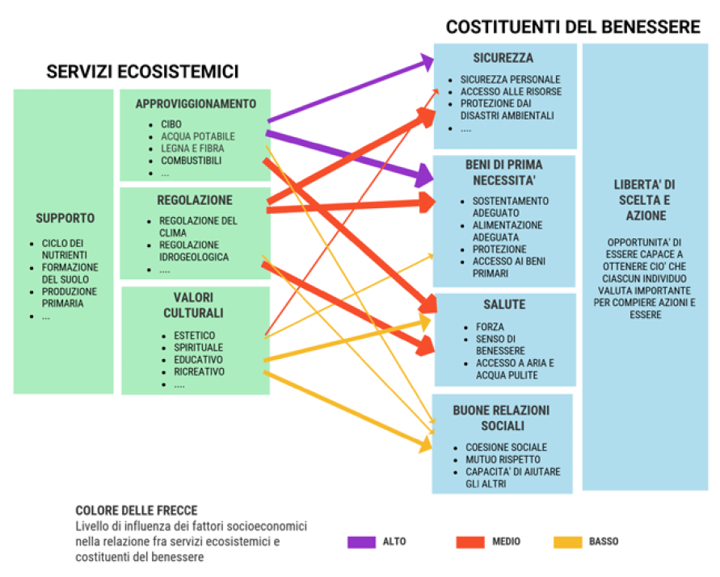
SERVIZI ECOSISTEMICI

Slide 6
UNA STORIA LUNGA ED IMPORTANTE
ANNO | EVENTO | BRs | A LIVELLO INTERNAZIONALE
1971 | Lancio del Programma MaB | 14 aree di progetto
1984 | Action Plan for Biosphere Reserves | 243 in 65 paesi
1992 |  |  | Conferenza di Rio (Convenzione Quadro sui Cambiamenti Climatici, CBD, Convenzione sulla Desertificazione)
1995 | Seville Strategy & Statutory Framework for the World Network of Biosphere Reserves (WNBR) | 324 in 82 paesi
2008 | Madrid Action Plan for Biosphere Reserves (MAP) 2008-13 | 531 in 105 paesi
2015 |  |  | Agenda 2030, Accordi di Parigi sul Clima
2016 | MaB Strategy (2015-2025), Lima Action Plan (2016-2025) and Lima Declaration | 628 in 110 paesi

Slide 7
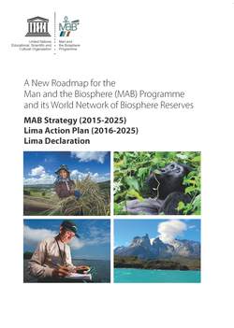
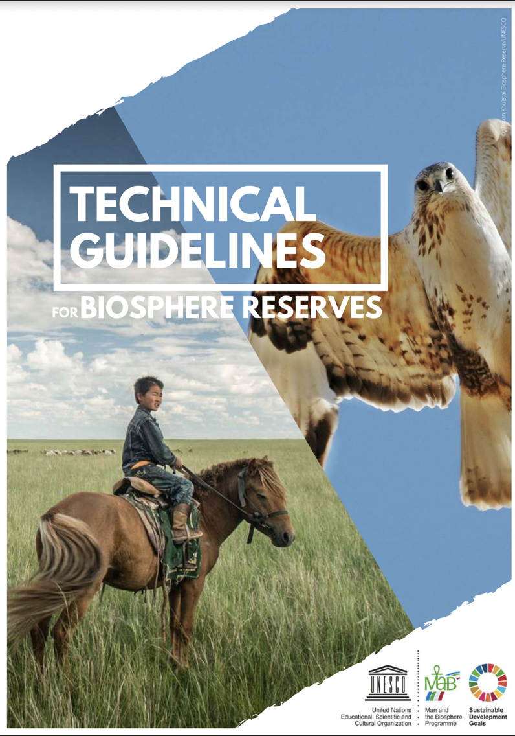
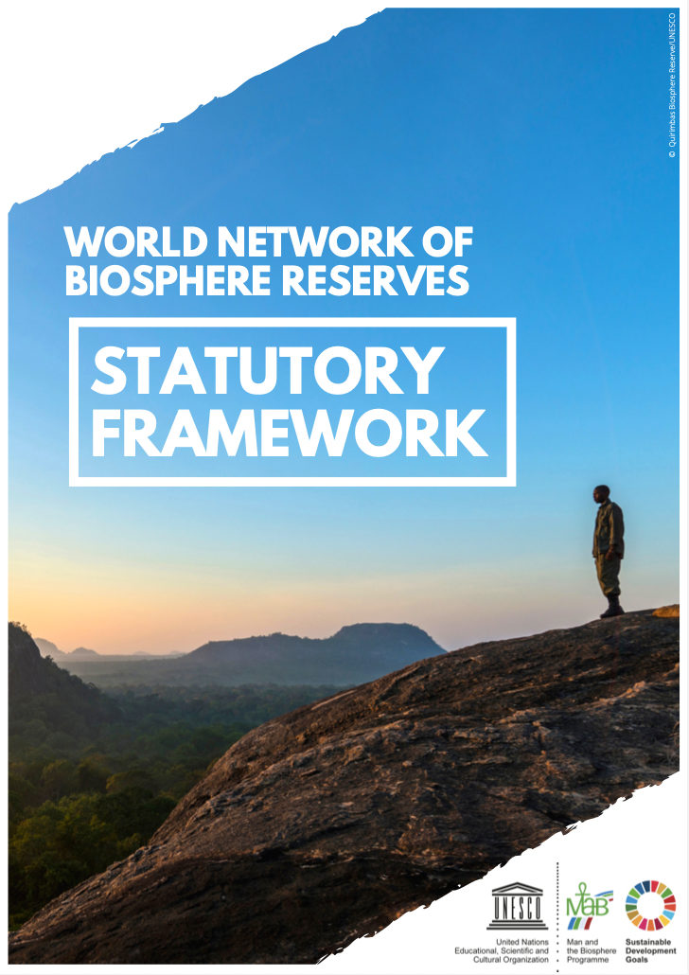

COME SI FA?
LIVELLO INTERNAZIONALE
(UNESCO MaB Secretariat)

Slide 8
PIANO D’AZIONE DI LIMA
Visione e missione
La nostra visione è un mondo in cui le persone sono consapevoli del loro futuro comune e dell'interazione con il nostro pianeta, e agiscono collettivamente e responsabilmente per costruire società fiorenti in armonia con la biosfera. Il programma MAB e la sua Rete Mondiale della Riserve della Biosfera (World Network of Biosphere Reserves - WNBR) servono questa visione dentro e fuori i territori designati. La nostra missione per il periodo 2015-2025 è di:
➜sviluppare e rafforzare i modelli di sviluppo sostenibile nella WNBR;
➜comunicare le esperienze e le lezioni apprese, facilitando la diffusione e l'applicazione globale di questi modelli;
➜sostenere la valutazione e la gestione di alta qualità, le strategie e le politiche per lo sviluppo sostenibile e la pianificazione, così come le istituzioni responsabili e resilienti;
➜aiutare gli Stati membri e le parti interessate a raggiungere con urgenza gli obiettivi di sviluppo sostenibile attraverso le esperienze della WNBR, in particolare esplorando e testando politiche, tecnologie e innovazioni per la gestione sostenibile della biodiversità e delle risorse naturali e la mitigazione e l'adattamento al cambiamento climatico.

Slide 9
PIANO D’AZIONE DI LIMA
Obiettivi strategici
Gli obiettivi strategici del MAB per il 2015-2025 derivano direttamente dalle tre funzioni delle riserve della biosfera identificate nel quadro statutario della WNBR e dalla sfida globale chiave del cambiamento climatico, identificata nel Piano d'azione di Madrid per le riserve della biosfera. Questi obiettivi strategici sono di:
1. Conservare la biodiversità, ripristinare e migliorare i servizi ecosistemici e promuovere l'uso sostenibile delle risorse naturali
2. Contribuire a costruire società, economie e insediamenti umani sostenibili, sani ed equi in armonia con la biosfera
3. Diffondere le scienze della sostenibilità, l'educazione allo sviluppo sostenibile (ESD) e lo sviluppo delle capacità
4. Sostenere la mitigazione e l'adattamento al cambiamento climatico e ad altri aspetti del cambiamento ambientale globale

Slide 10
PIANO D’AZIONE DI LIMA
Aree d’azione strategiche
A. La rete mondiale delle riserve della biosfera comprende modelli effettivamente funzionanti per lo sviluppo sostenibile
B. Collaborazione e networking inclusivi, dinamici e orientati ai risultati all'interno del programma MAB e della Rete Mondiale delle Riserve della Biosfera
C. Partnership esterne efficaci e finanziamenti sufficienti e sostenibili per il programma MAB e la Rete Mondiale delle Riserve della Biosfera
D. Comunicazione completa, moderna, aperta e trasparente, condivisione di informazioni e dati
E. Governance efficace del e all'interno del programma MAB e della Rete Mondiale delle Riserve della Biosfera
Le prime tre di queste aree di azione strategica hanno un focus specifico: A - sulle singole riserve della biosfera nel contesto dei paesi in cui si trovano; B - sul networking all'interno del programma MAB; e C - principalmente sulle partnership al di fuori del programma MAB.

Slide 11
PIANO D’AZIONE DI LIMA
Struttura ed implementazione
Esempio dell’ Area di azione strategica A. La Rete Mondiale delle Riserve della Biosfera costituita da modelli effettivamente funzionanti per lo sviluppo sostenibile.
Risultato | Azione | Realizzazioni | Responsabilità | Tempo d’azione | Indicatore di prestazione
A1 Riserve della biosfera (RB) riconosciute come modelli che contribuiscono all'attuazione degli Obiettivi di sviluppo sostenibile (SDG) e degli accordi ambientali multilaterali (MEA) | A1. 1 Promuovere le RB come siti che contribuiscono attivamente al raggiungimento degli SDGs | Le RB hanno dato contributi misurabili a sostegno del raggiungimento degli SDGs che possono essere replicati a scale differenti | Stati membri, autorità nazionali, RB | 2016-2025 | Numero di RB con iniziative o attività specifiche che contribuiscono agli SDGs Concetto di RB usato nelle agende di sviluppo nazionali
 | A1. 2 Promuovere le RB come siti che contribuiscono attivamente all'implementazione dei MEA, inclusi gli Obiettivi della Biodiversità di Aichi | BR gestite e supportate con l'obiettivo di assicurare il loro contributo all'implementazione dei MEA | Segretariato MAB, Stati membri, Comitati Nazionali MAB, Commissioni Nazionali per l'UNESCO, RB | 2016-2025 | Numero di RB con iniziative o attività che contribuiscono all'implementazione dei MEA, inclusi gli Obiettivi della Biodiversità di Aichi

Slide 12
UNESCO MAB
Kit di strumenti per la comunicazione del marchio e della storia
Gli obiettivi
Il nostro ruolo è quello di usare il potere della scienza e la meraviglia della natura per ispirare il cambiamento
L'impatto che abbiamo è quello di creare un futuro sicuro in cui possiamo guardare avanti
Ispirare un futuro positivo collegando le persone e la natura oggi
Dalla nostra rete ai nostri siti, il nostro ruolo è quello di riconnettere le persone e l'economia con il loro ambiente
Stiamo rendendo questo futuro reale ora e ogni giorno

Slide 13
UNESCO MAB
Kit di strumenti per la comunicazione del marchio e della storia
Strumenti per la partecipazione
Stabilire le aspettative
Condividere la storia del marchio
Concordare gli obiettivi
Creare un piano
Spiegare perché i partecipanti sono stati invitati e come il loro aiuto sosterrà un migliore impegno nella riserva della biosfera
Parlare ai partecipanti dello scopo e dei valori del marchio della riserva della biosfera e dare loro il tempo di fare domande
Usate i fogli di lavoro degli obiettivi e chiedete al gruppo di concordare degli obiettivi di impegno per la vostra riserva della biosfera
Dividete i partecipanti in piccoli gruppi e chiedete loro di utilizzare i fogli di lavoro. Chiedete loro di condividere ciò che hanno realizzato alla fine della sessione

Slide 14
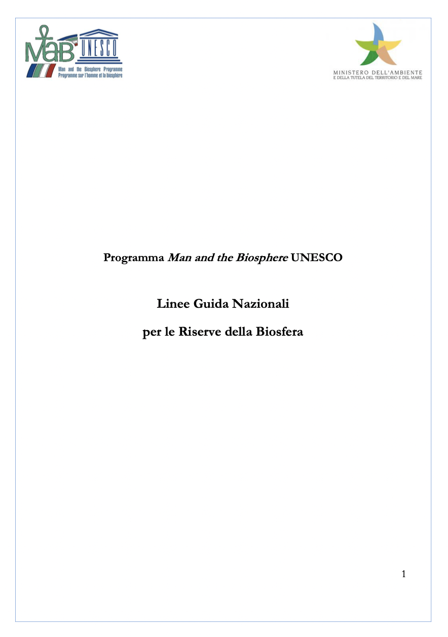
COME SI FA?
LIVELLO NAZIONALE
(Comitato MaB Italiano)

Slide 15
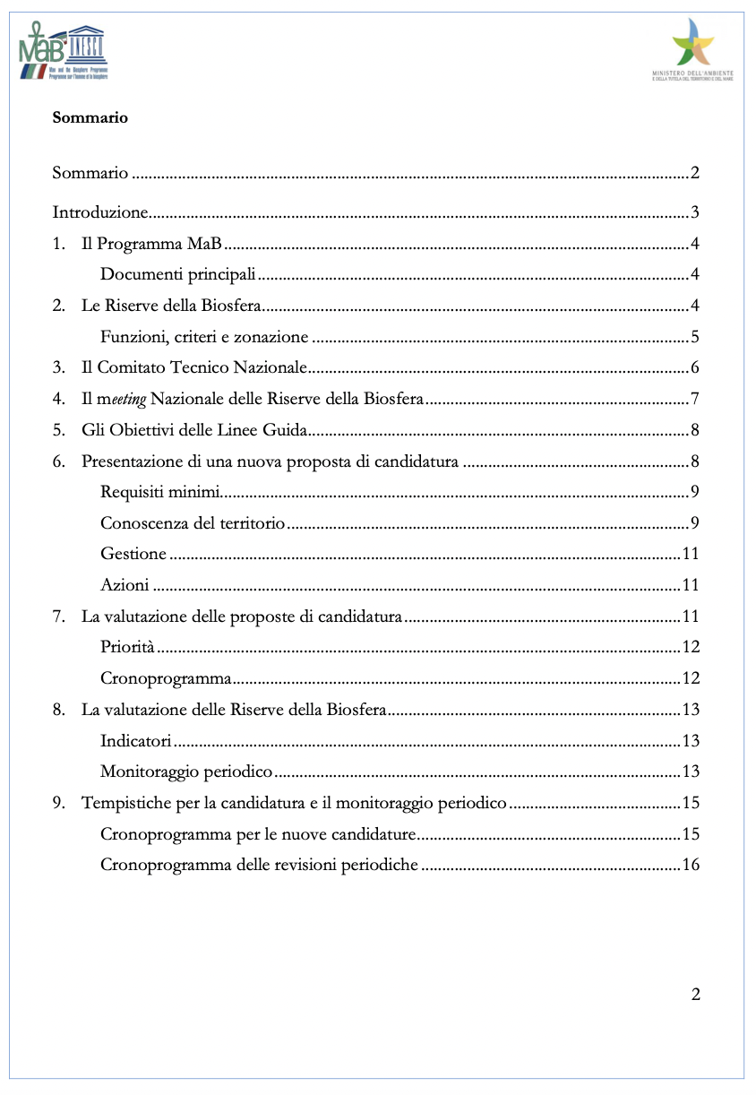
UNESCO MAB
Linee Guida Nazionali per le Riserve della Biosfera
Candidatura
Gestione
Monitoraggio

Slide 16
UNESCO MAB
Nomination Form
PARTE I: RIASSUNTO
1. Nome proposto per la Riserva della Biosfera
2. Nome del Paese
3. Adempimento delle Tre Funzioni delle Riserve della Biosfera
4. Criteri per la Designazione come Riserva della Biosfera
5. Approvazioni
PARTE II: DESCRIZIONE
6. Posizione
7. Area
8. Regione biogeografica
9. Uso del suolo
10. Popolazione umana della Riserva della Biosfera proposta
11. Caratteristiche biofisiche
12. Servizi ecosistemici
13. Obiettivi principali per la designazione della Riserva della Biosfera
14. Funzione di conservazione
15. Funzione di sviluppo
16. Funzione di supporto logistico
17. Governance, gestione e coordinamento della Riserva della Biosfera
18. Designazione speciale
19. Documenti di supporto
20. Indirizzi
PARTE III: Allegati
Allegato I: Elenco rete MAB delle Riserve della Biosfera
Allegati
Allegato I: Elenco MABnet delle Riserve della Biosfera 141

Slide 17
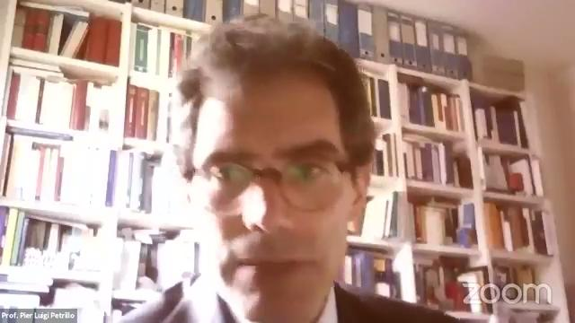
Prof. Pier Luigi Petrillo all’assemblea consultiva della Riserva della Biosfera dell’Appennino Tosco-Emiliano del 19-02-2021
Versione integrale su facebook al link: https://www.facebook.com/446429535688528/videos/1421254974873678

Slide 18
ALLA PROSSIMA PUNTATA!

